Slide 1
ALBERT QUINTERO
JULIANA GERALDINE GARCÍA
FERNANDO JOSE PRADA
JEISON ALEXANDER DIAZ
SEBASTIAN RUIZ
SISTEMA DE INFORMACIÓN DOMICILIOS PIZZERIA LA ABUELA
SEXTO TRIMESTRE ADSI 1366240 G1 – G4

Slide 2
Información general del proyecto
SISTEMA DE INFORMACIÓN
DOMICILIOS PIZZERIA LA ABUELA
Se pretende realizar un sistema de información que facilite a los clientes de la pizzería hacer pedidos a domicilios por medio de la internet.

Slide 3
El restaurante pizzería la abuela no dispone de un sistema de información que facilite la manera por la cual se hacen pedidos para entregas a domicilio de las pizzas, lo cual ha generado desorden y decadencia del sistema de ventas.
PLANTEAMIENTO DEL PROBLEMA

Slide 4

OBJETIVO GENERAL
Implementar un sistema de información que permita el manejo y administración de domicilios e inventario del restaurante pizzería la abuela.

Slide 5
Gestionar información del usuario
Obtener información del domicilio (menú, dirección y usuario)
Obtener la opinión de usuario
OBJETIVOS
ESPECÍFICOS

Slide 6
4. Generar los datos de cada pedido a domicilio que se debe realizar.
5. Consultar los ingresos obtenidos por cada domicilio realizado.
6.Consultar estado del inventario
OBJETIVOS
ESPECÍFICOS

Slide 7

Debido a que en la pizzería en el momento de realizar pedidos a domicilio se genera desorden se implementará un sistema de información el cual permita controlar y gestionar los pedidos a domicilio. Esto mejoraría las ventas y los ingresos económicos de la pizzería y facilitara a los clientes realizar sus pedidos a domicilio.
JUSTIFICACIÓN

Slide 8

Este sistema de información será desarrollado hasta su verificación de funcionamiento e implementación, destinado a la pizzería la abuela y sus clientes para su uso en la realización de pedidos a domicilio web.
ALCANCE

Slide 9
¿Cómo le gustaría que fuera su plataforma web?
Principalmente que muestre cada menú y todos los productos que se venden
¿Quién maneja la plataforma?
El dueño de la pizzería
¿La plataforma local requiere de internet?
NO
CUESTIONARIO ENTREVISTA

Slide 10
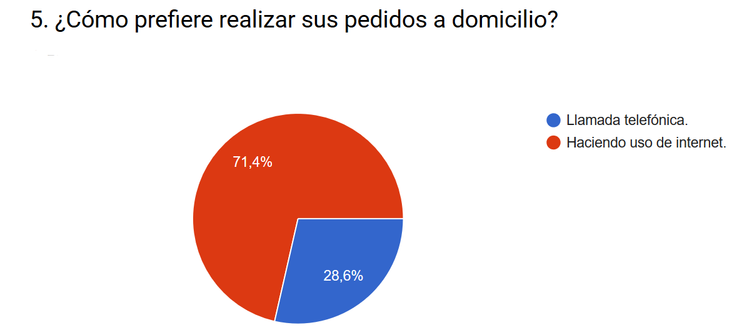
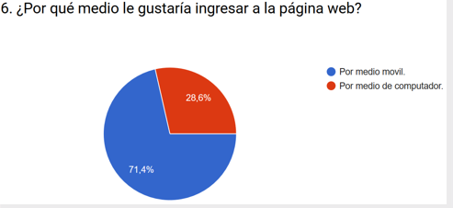
ENCUESTA

Slide 11
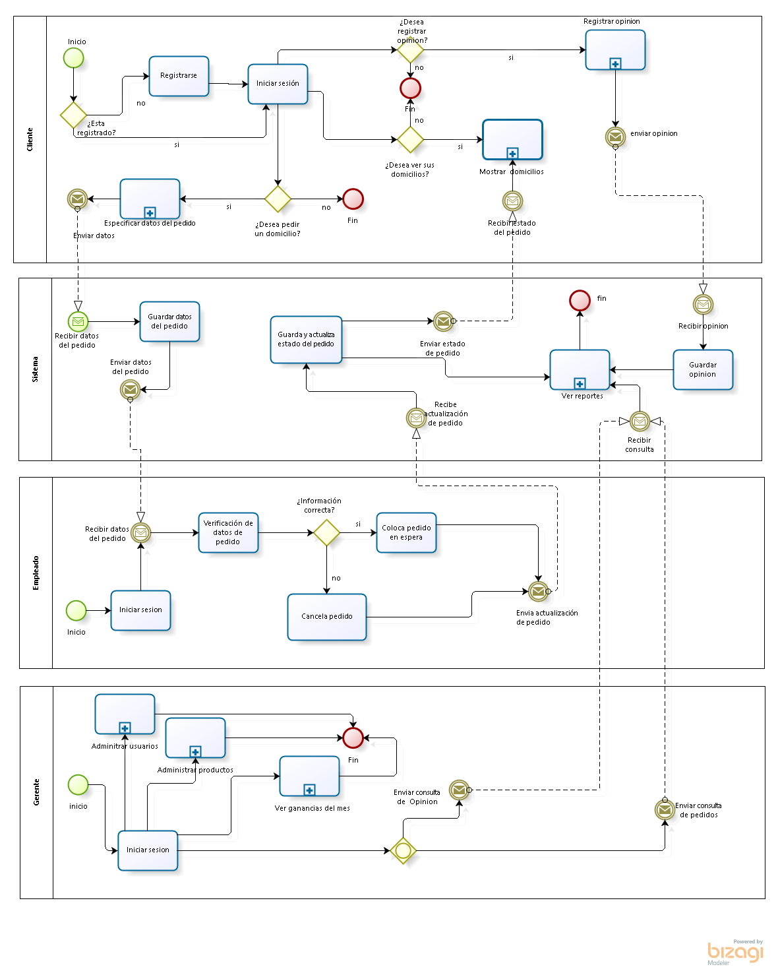
DIAGRAMA BPMN DEL SISTEMA

Slide 12
Monitor, Placa madre, CPU, Memoria RAM, Tarjeta de expansión, Fuente de alimentación, Unidad óptica, Disco duro, Teclado, Mouse
Sistema operativo Windows 10 pro 64bits (10.0, compilación 15063), Idioma: español (configuración regional español), Fabricante del sistema: PCSMART, Modelos del sistema: none, Procesador: Intel(R) Core(TM) i3-2120 CPU @ 3.30ghz (4CPUs), -3.3GHz, Memoria: 4096MB RAM, Versión de Directx: Directx 12
HARDWARE, SOFTWARE CON EL QUE CUENTA EL CLIENTE.

Slide 13
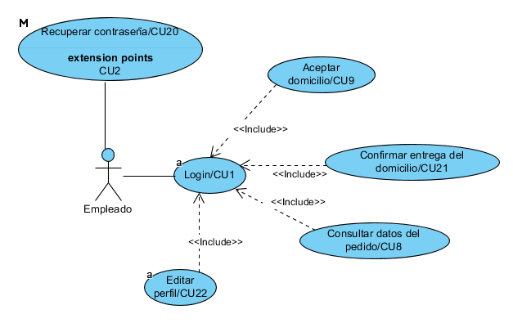
CASO DE USO EMPLEADO

Slide 14
REQUERIMIENTO LOGIN .
Identificación del requerimiento: | RF01
Nombre del Requerimiento: | Login
Características: | Los clientes empleados y gerentes deberán tener un usuario y contraseña para ingresar al sistema
Descripción del requerimiento: | Los clientes, empleados y gerente ingresaran al sistema por medio de login y cada uno tendrá opciones diferentes según su rol
Requerimiento NO funcional: | RNF01 RNF02 RNF03
Prioridad del requerimiento: Alta

Slide 15
CASOS DE USO EXTENDIDO LOGIN.
Nombre del caso de uso | Login/CU1
Actor | Cliente-Empleado-Gerente
Description | El usuario iniciará sesión para ingresar al sistema y ser reconocido con su rol en el sistema (cliente, empleado, gerente).
Precondición | 1.Estar previamente registrado en el sistema.
Flujo de secuencia | Paso | Acción
 | 1 | El usuario ingresa en la opción login de la página web..
 | 2 | El usuario ingresa su correo electrónico y contraseña.
Postcondición |  | El usuario ingresa al sistema.

Slide 16
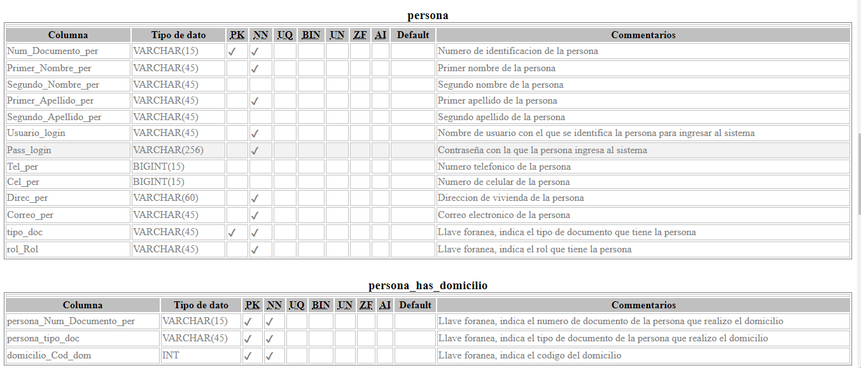
DICCIONARIO DE DATOS

Slide 17
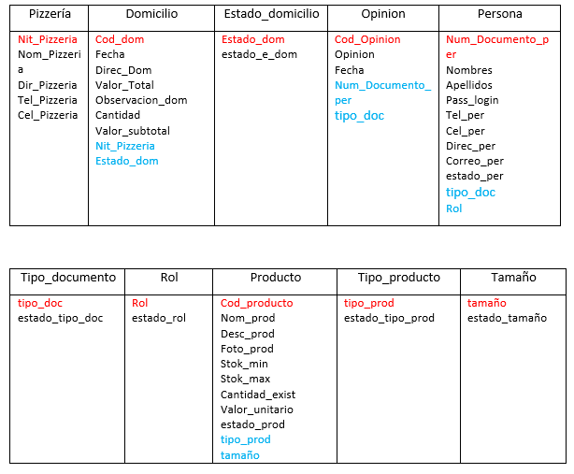
NORMALIZACIÓN

Slide 18
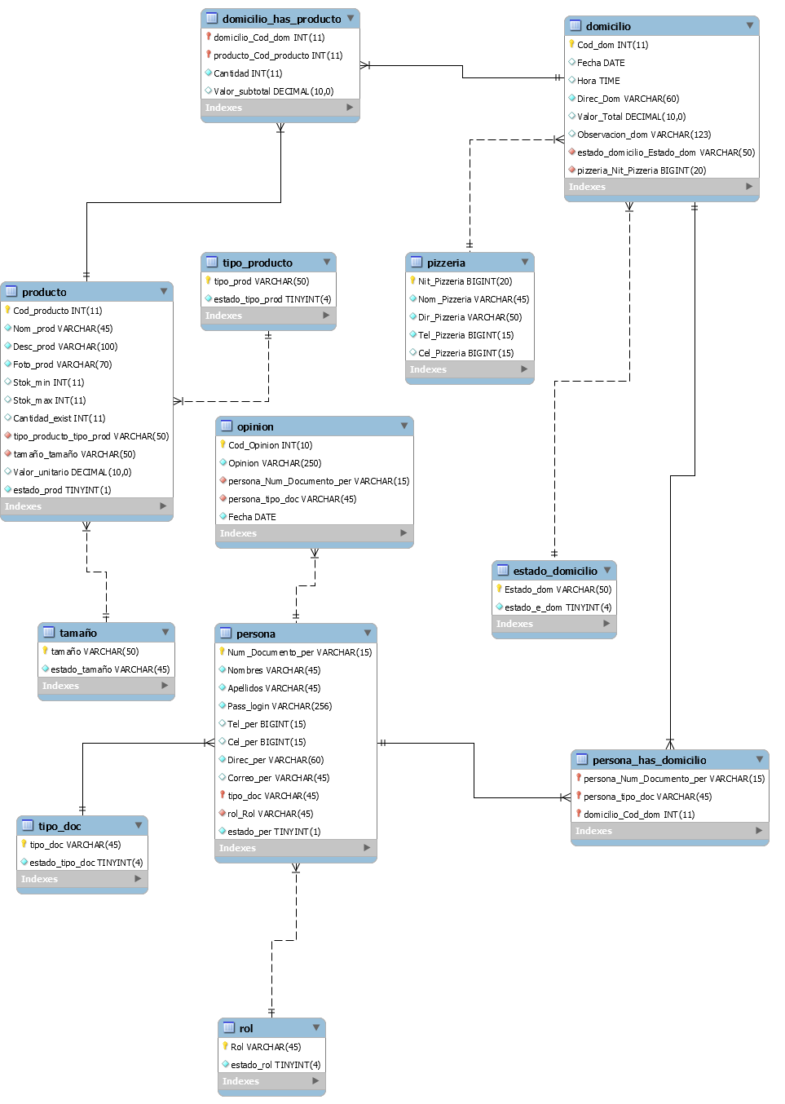
DIAGRAMA ENTIDAD RELACION

Slide 19
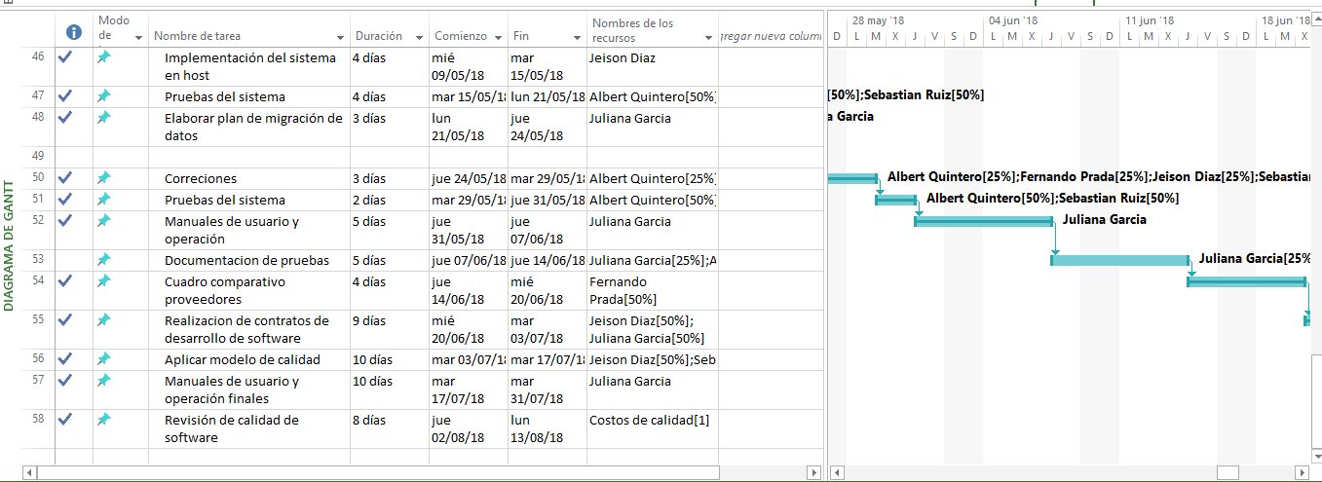
DIAGRAMA DE GANTT.

Slide 20
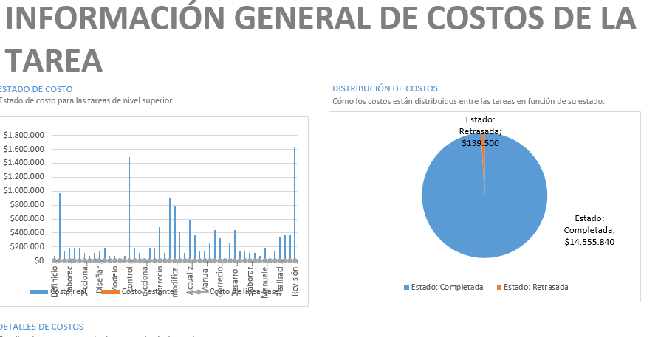
DIAGRAMA DE GANTT COSTOS

Slide 21
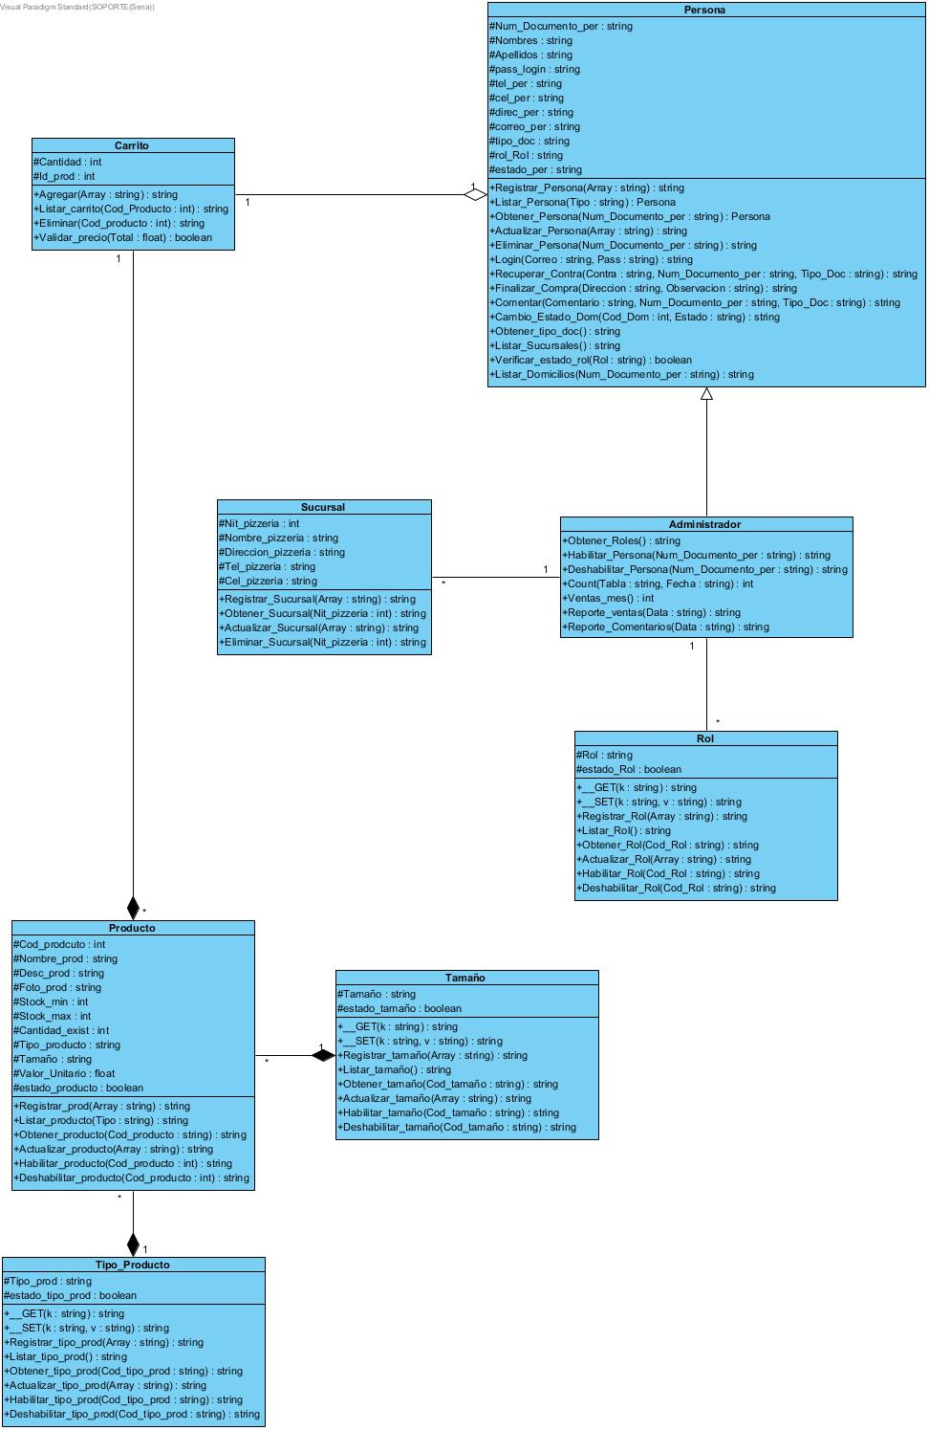
DIAGRAMA DE CLASES

Slide 22
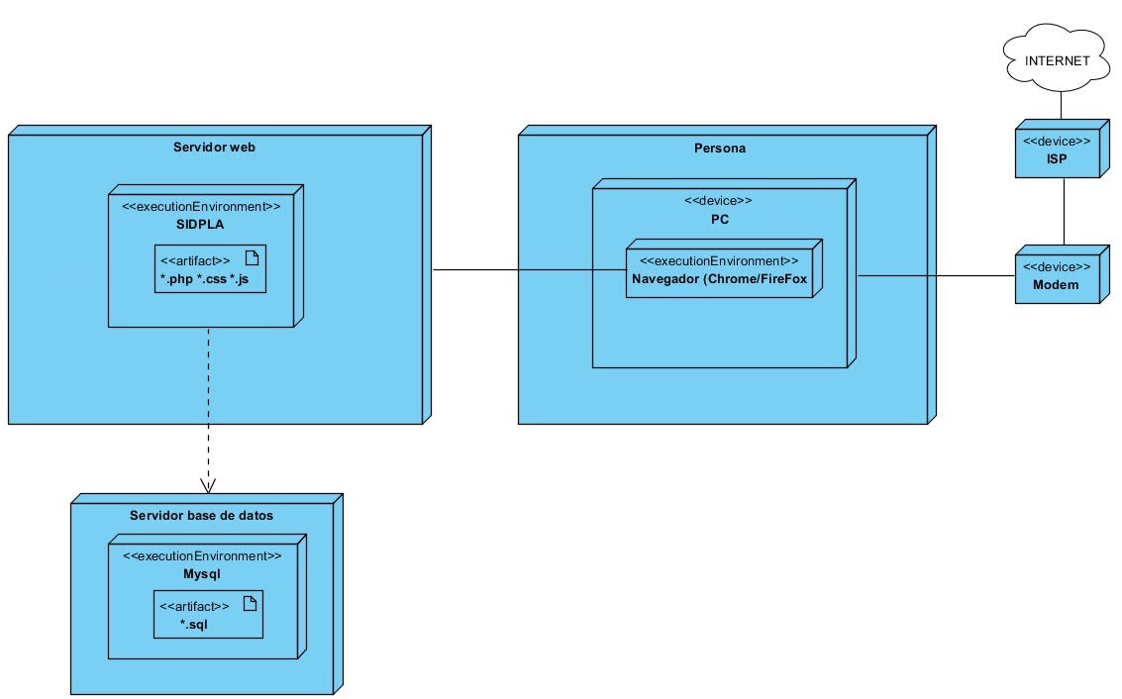
DIAGRAMA DE DISTRIBUCIÓN

Slide 23
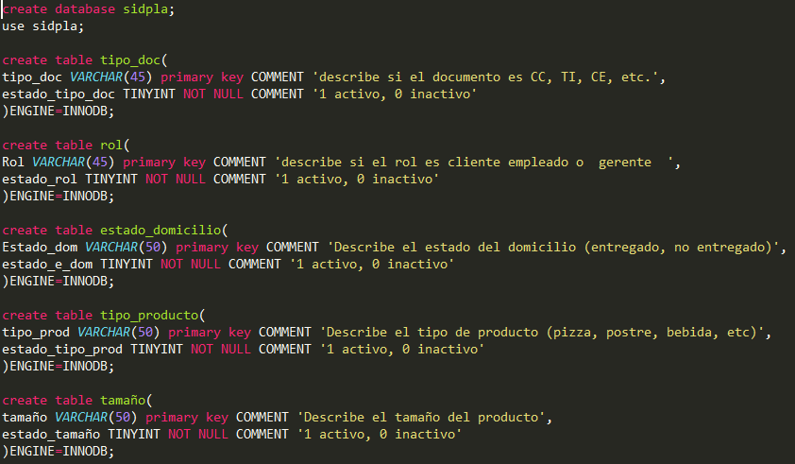
BASES DE DATOS

Slide 24
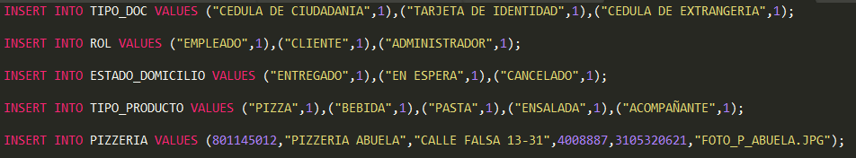
INSERCIÓN DE DATOS

Slide 25
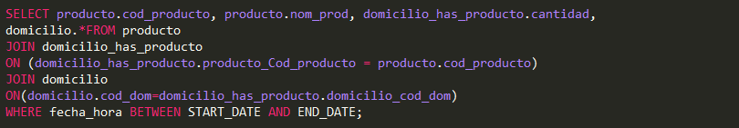
CONSULTAS JOINS

Slide 26
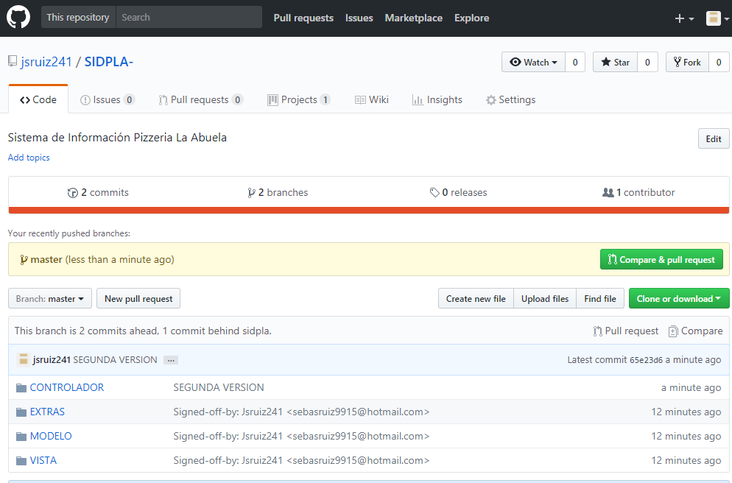
SISTEMA CONTROL DE VERSIONES

Slide 27

PÁGINA

Slide 28
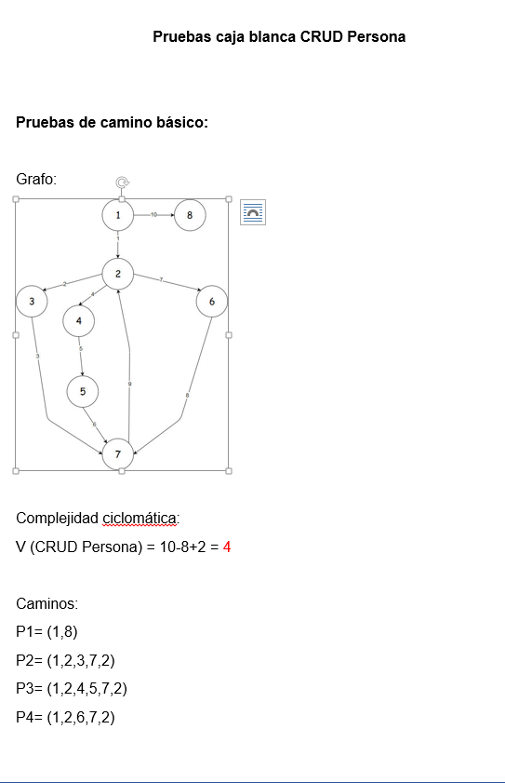
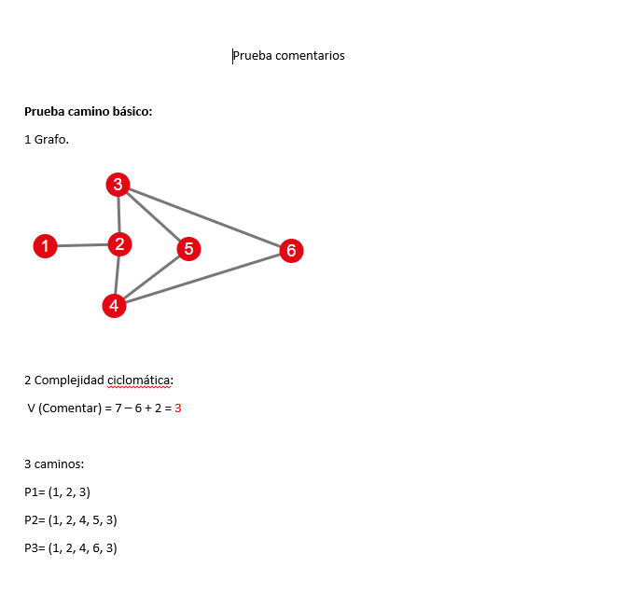
PRUEBAS DE SOFTWARE

Slide 29

MANUAL DE USUARIO

Slide 30

MANUAL TECNICO

Slide 31

MIGRACION DE BASE DE DATOS

Slide 32

PLAN DE CAPACITACION

Slide 33

CONTRATACIÓN

Slide 34
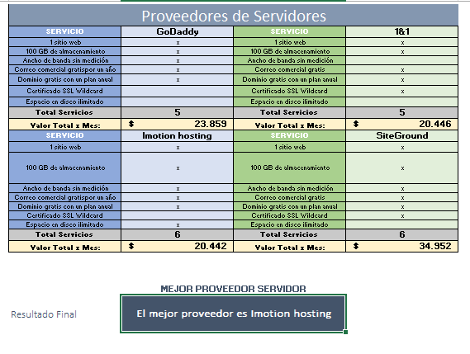
CUADRO COMPARATIVO DE PROVEEDORES

Slide 35
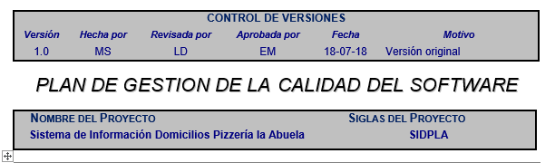
MODELO DE CALIDAD

